Slide 1
音樂劇場與多媒體

Slide 2
課堂目標： 認識多媒體作品 表達個人感受

Slide 3
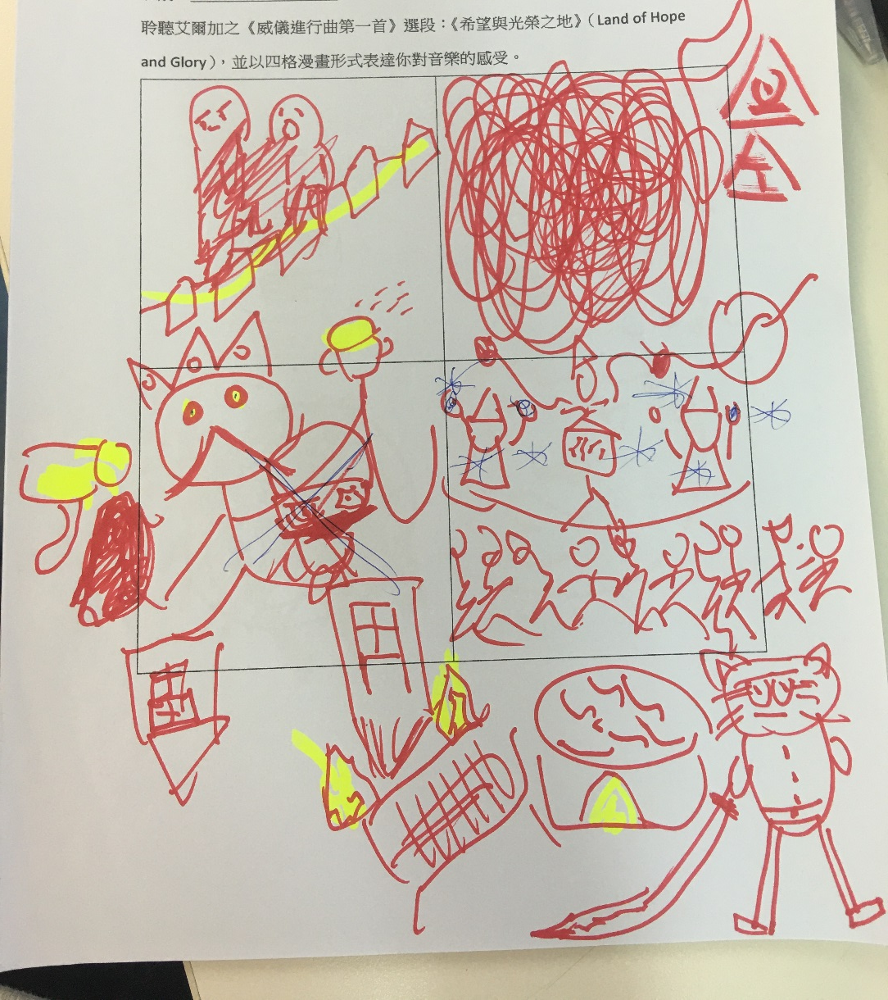
3B

Slide 4
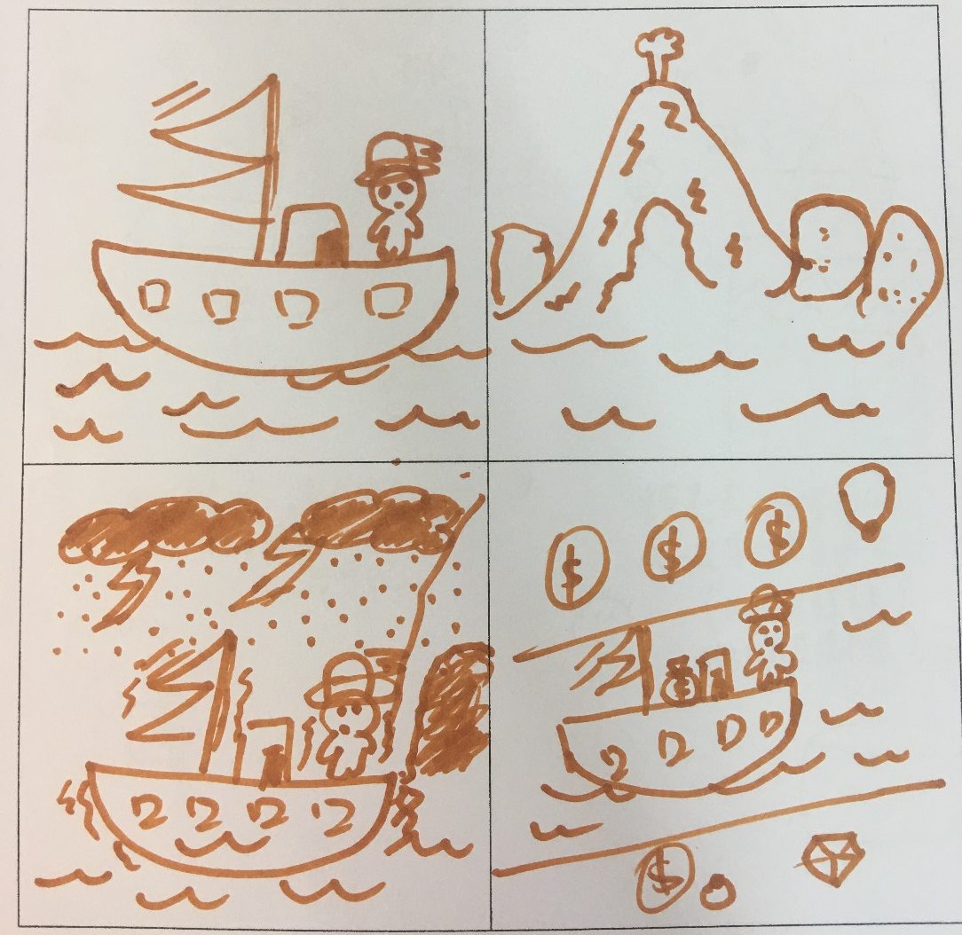
3B

Slide 5
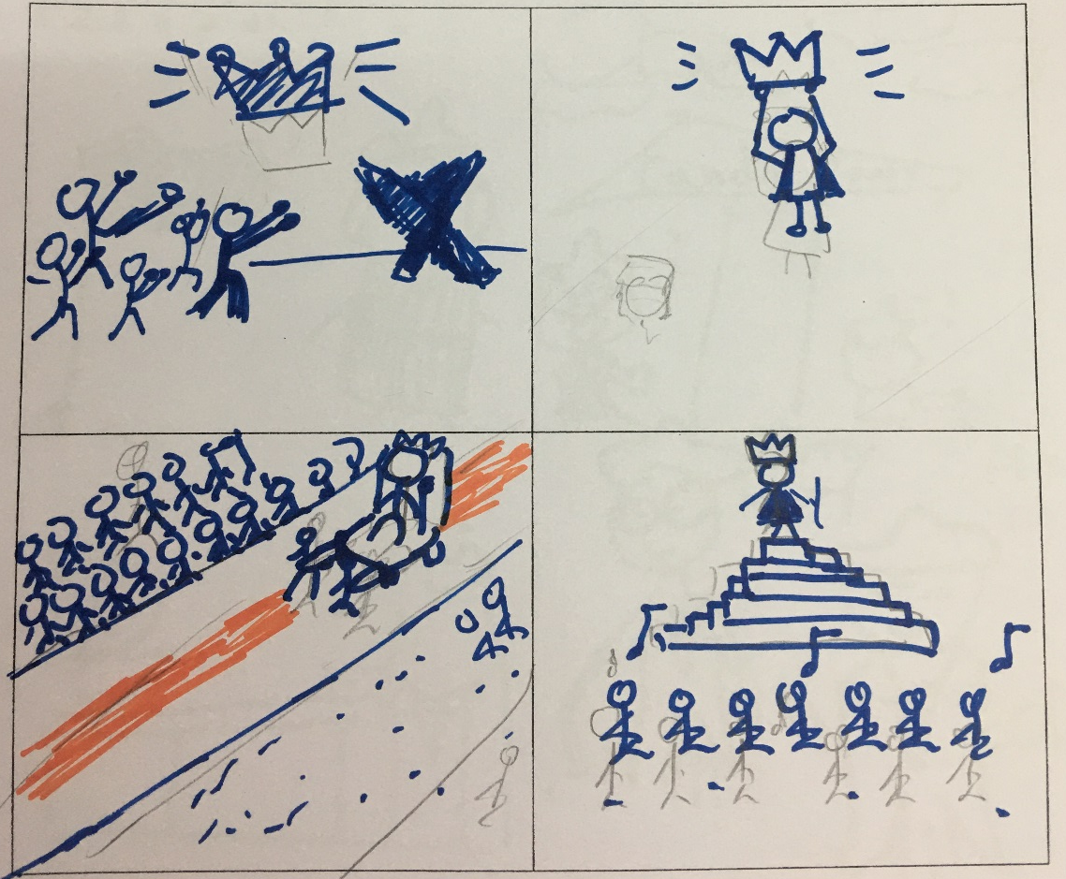
3D

Slide 6
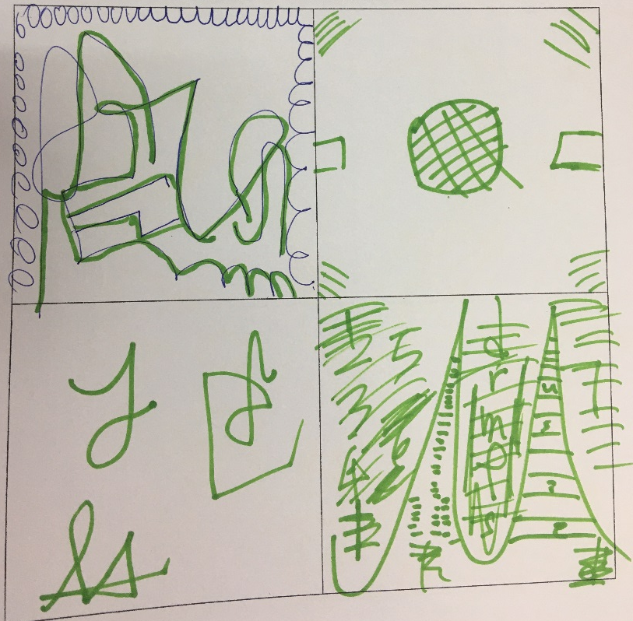
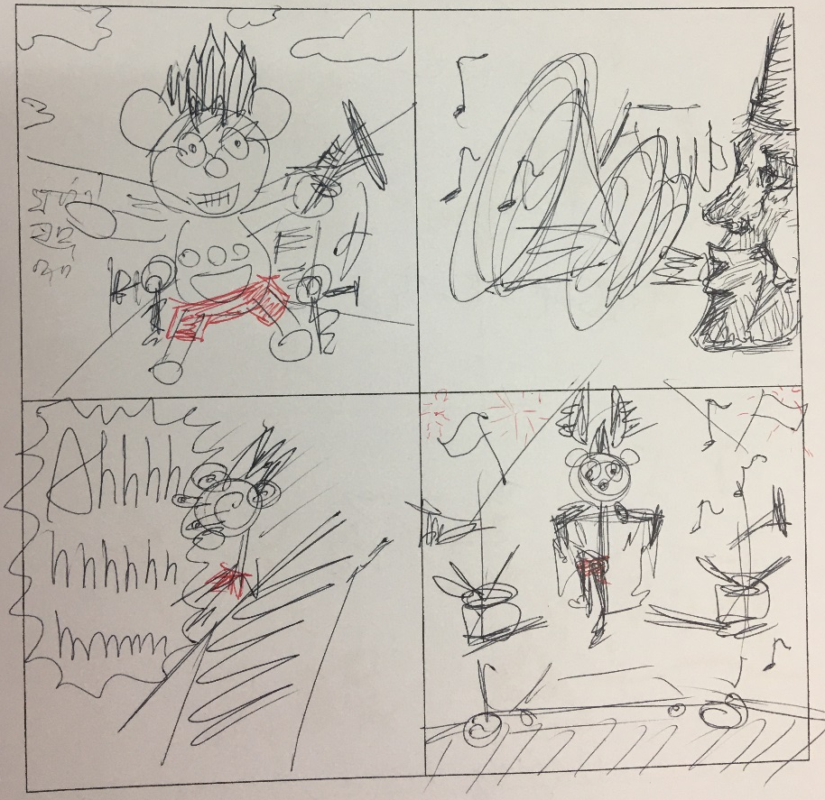
3D

Slide 7
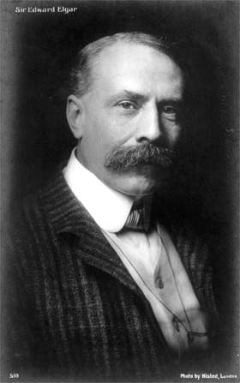
活動一
聆聽艾爾加 《威儀進行曲:希望與光榮之地》
以四格漫畫的形式表達樂曲的氣氛，通過繪畫表達個人對音樂的感受

Slide 9
何謂多媒體藝術? http://jy.catholic.org.hk/node/374
藝術可概括分為
聽覺（音樂）
視覺（影像、舞台裝置與效果、肢體動作、戲劇、燈光等）
嗅覺（氣味）
觸覺（接觸）
多媒體藝術（Multimedia Art）泛指兩種或以上藝術媒體給合，如音樂與肢體動作，便產生了舞蹈。
本地或海外的發展，多媒體已與科技掛鉤。光影效果，影像，甚至新聲響都象徵了當代多媒體藝術。

Slide 10
近年，本地多媒體藝術有出色的發展。
如在舞台設計及光影效果上，都塑造出本地風格，並非盲目模仿海外藝術家。
→揉合傳統中國故事、題材，加上原創音樂、視覺形象、舞蹈等跨界組合，漸漸帶動多媒體藝術的原創性。

Slide 11
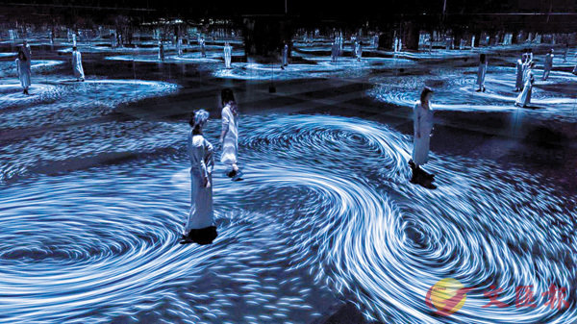
teamLab的作品

Slide 12
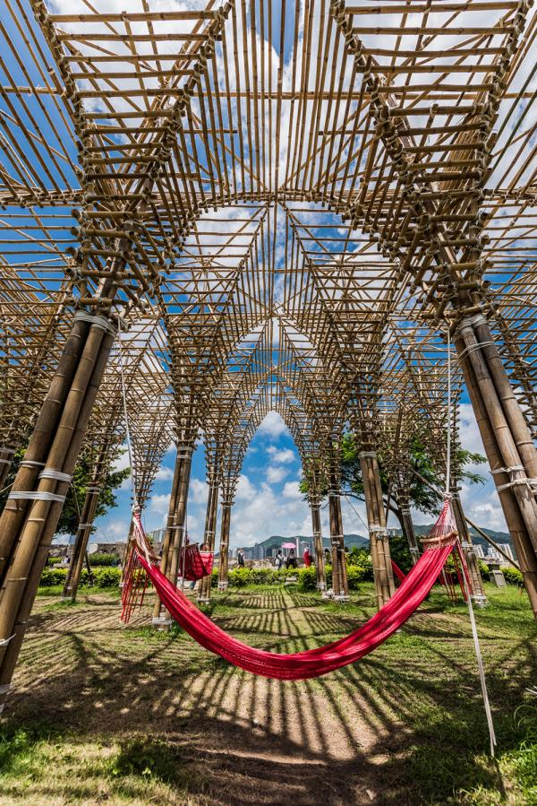
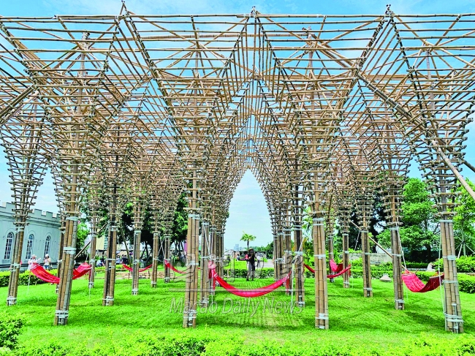
藝文薈澳

Slide 14
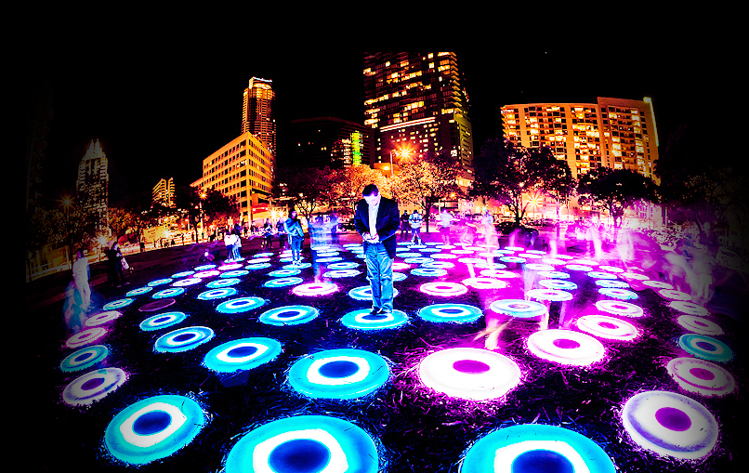

Slide 15
課堂目標： 分析多媒體音樂劇場的各種形式

Slide 16
多媒體可運用元素
視覺
燈光、錄像、幻燈投影、鐳射投影
舞蹈
個人或集體舞蹈
舞台
舞台、道具、服飾、佈景、化妝、平面板畫
電影
電影/電視片段、多螢幕投影、錄像片段

Slide 17
觀賞以下作品 辨認片段中的藝術媒體
Joseph and the Amazing Technicolor Dreamcoat(2’03”)
https://www.youtube.com/watch?v=La4uUlQZtrM&list=RDBLXkYGDCOok&index=2
粤劇刁蛮公主戅驸马之两不相让难成礼(首4分鐘)
https://www.youtube.com/watch?v=z3cMp1DbQ6s
唱這歌(完整)
https://www.youtube.com/watch?v=pTj52-2AtnE

Slide 18
欣賞具代表性的作曲家及作品
西方的多媒體作品
格拉斯的《沙灘上的愛因斯坦》（Einstein on the Beach）
https://www.youtube.com/watch?v=1cS-WFNLBVk
公認為「二次大戰後最輝煌的舞台作品」
後現代主義中的戲劇代表作品
極簡主義音樂
把「現代主義」中的「極簡主義」與「拼貼概念」玩到極致並完美的呈現在舞台上

Slide 19
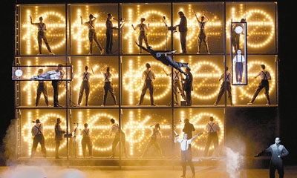
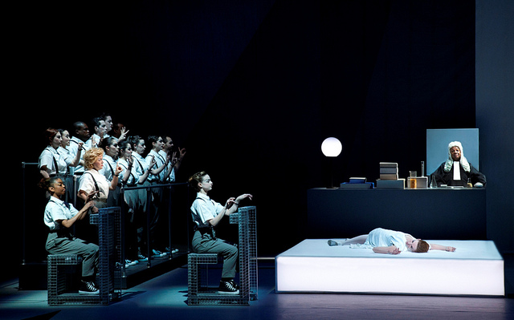
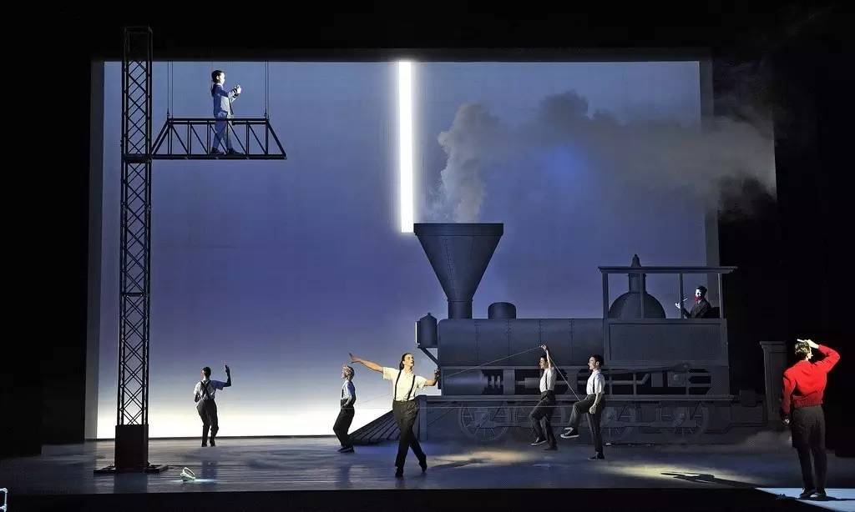
格拉斯的《沙灘上的愛因斯坦》

Slide 20
多媒體作品(測驗)
Eason Chan 陳奕迅 《一絲不掛》MV
https://www.youtube.com/watch?v=t0EG6pSwcBk
enra " pleiades "
https://www.youtube.com/watch?v=0813gcZ1Uw8&list=PLBvDaWFxKEB5rbxWH0oMa61dtH3xRM_yT&index=20
Ufabulum
https://www.youtube.com/watch?v=GMF-UOPMDFA&list=PLBvDaWFxKEB5rbxWH0oMa61dtH3xRM_yT&index=31

